Slide 1
Voici le flux des données depuis l'entrée jusqu'à la sortie :
Input utilisateur → ui/chat_ui.py
Gère l'interface utilisateur Streamlit
Capture l'entrée utilisateur
Appelle ChatProcessor.process_user_input()
Traitement initial → features/chat_processor.py
Reçoit l'entrée utilisateur
Délègue à l'AgentOrchestrator
Formate la réponse finale pour l'affichage
Orchestration → agents/agent_orchestrator.py
Reçoit la requête du ChatProcessor
Utilise QueryAnalyzerAgent pour analyser et router
Gère le contexte de la conversation
Coordonne les différents agents
Analyse de la requête → agents/query_analyzer_agent.py
Analyse la requête pour déterminer l'intention
Détermine quel agent doit traiter la requête
Route vers l'agent approprié (dans ce cas, file_search)
Recherche de fichiers → agents/file_search_agent.py
Reçoit la requête analysée
Convertit en syntaxe Everything
Exécute la recherche via es.exe
Retourne les résultats
Output → Retour à travers la chaîne :
file_search_agent.py → résultats bruts
agent_orchestrator.py → ajoute le contexte
chat_processor.py → formate pour l'affichage
chat_ui.py → affiche à l'utilisateur
Input User
agents\agent_orchestrator.py
ui\chat_ui.py
agents\query_analyzer_agent.py
agents\file_search_agent.py
features\chat_processor.py
features\file_search.py

Slide 2
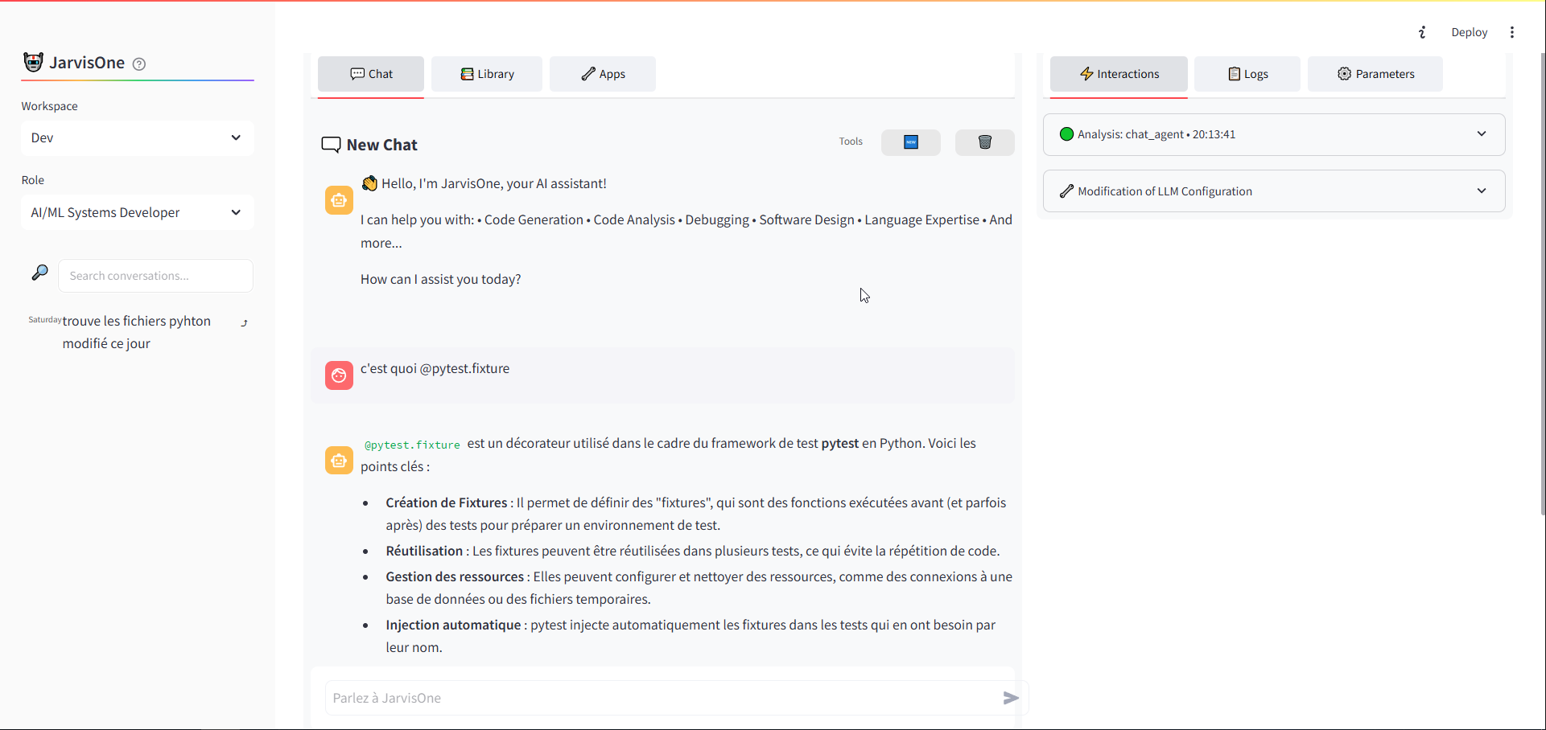

Slide 4
Interface Chat :
Ajouter un système de "typing indicator" quand l'agent réfléchit
Permettre de copier facilement les commandes/résultats avec un bouton
Ajouter des bulles de chat stylisées (user vs agent)
Ajouter des avatars pour l'utilisateur et JarvisOne
Permettre d'éditer les messages précédents
Logs et Debug :
Grouper les logs par conversation/requête
Ajouter des timestamps relatifs (il y a 2min) en plus des absolus
Colorer les logs par niveau mais plus subtilement
Ajouter des filtres par composant (UI, Agent, LLM, etc.)
Permettre de télécharger les logs
Configuration :
Déplacer la config dans un modal/drawer au lieu de la sidebar
Ajouter des presets de configuration sauvegardables
Ajouter une preview des capacités du modèle sélectionné
Permettre de tester la connexion API
Navigation :
Ajouter un historique des conversations navigable
Permettre de sauvegarder des conversations favorites
Ajouter un système de tags/labels pour organiser les conversations
Thème et Style :
Ajouter un thème sombre/clair
Permettre de personnaliser les couleurs
Ajouter des transitions/animations subtiles
Rendre l'interface plus responsive

Slide 5
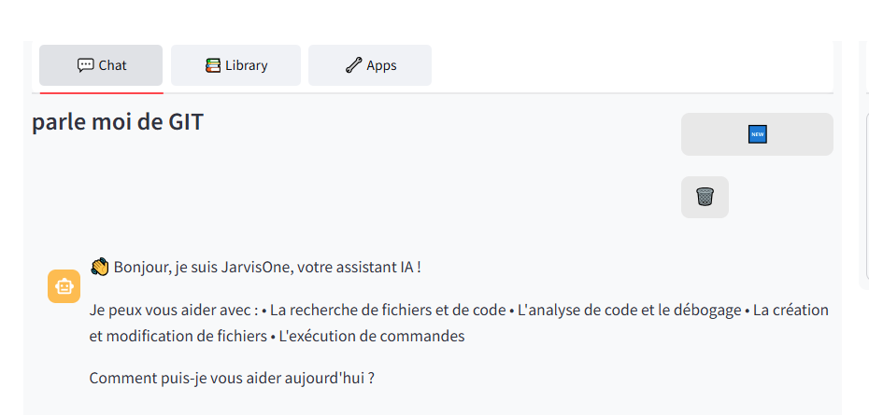


🗨️
Tools

Slide 6
Voici le workflow end-to-end quand vous chattez:
1 UI → Chat Input
chat_ui.py: display_chat() capture l'input utilisateur via st.chat_input()
2 ChatProcessor → Process Input
ChatProcessor.process_user_input() est appelé avec l'input
Combine l'historique avec l'input via _combine_history_with_input()
Appelle orchestrator.process_query() avec l'input combiné
3 AgentOrchestrator → Route Query
AgentOrchestrator.process_query() sélectionne l'agent approprié
Appelle agent.run() sur l'agent sélectionné
4 CoreAgent → Generate Response
CoreAgent.run() construit le prompt via _build_prompt()
Appelle le LLM pour générer la réponse
User Input → Chat UI
↓
ChatProcessor.process_user_input()
↓
AgentOrchestrator.process_query()
↓
CoreAgent.run()
↓
LLM.generate_response()
↓
Response → Chat UI

Slide 7
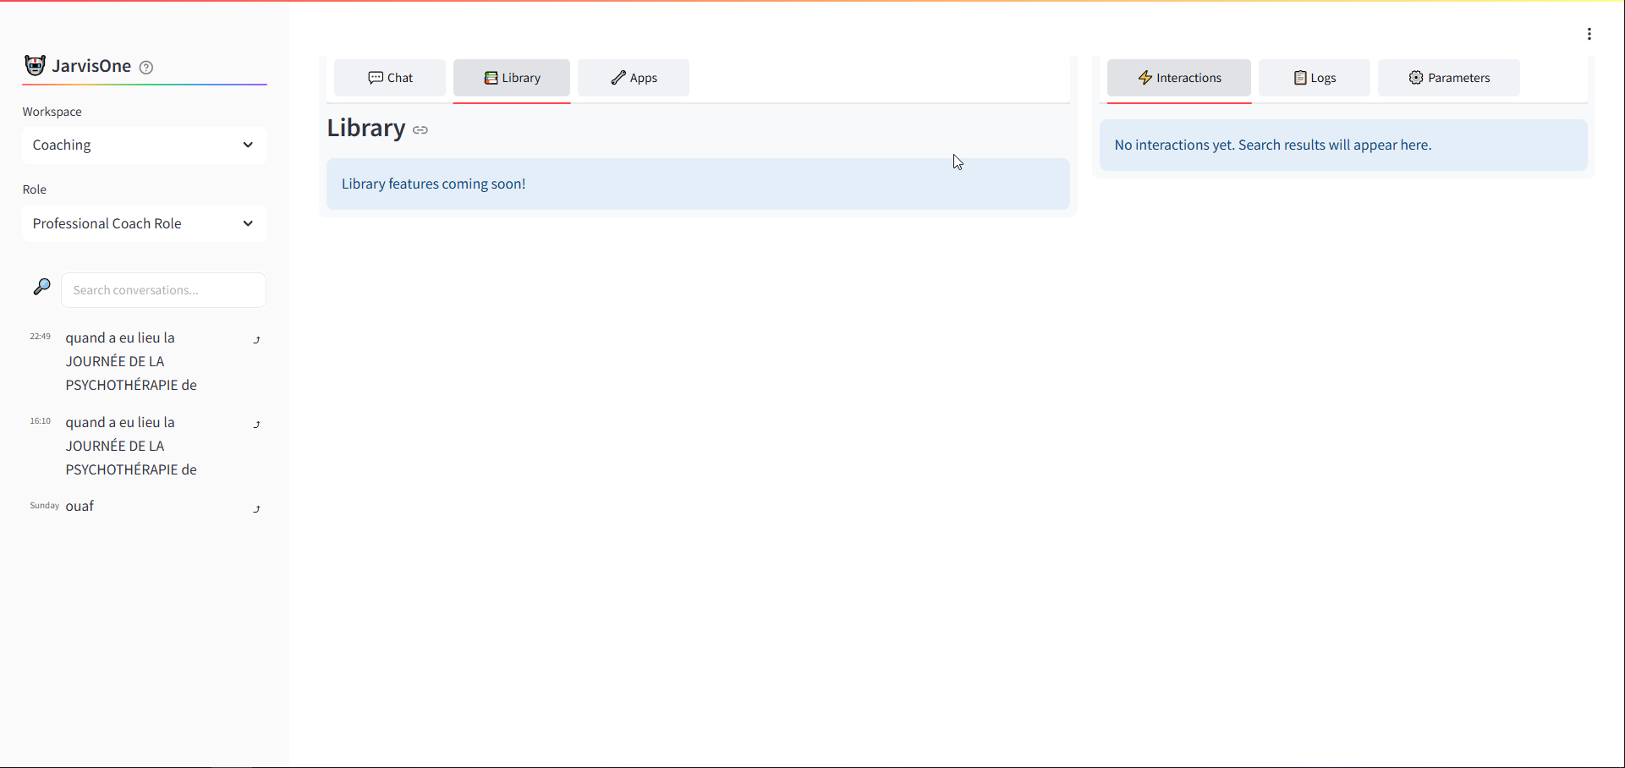





Document in library : 3
Search document….
Nom du Document 1.pdf
Chemin du Document 1
Nom du Document 2.pptx
Chemin du Document 2
Nom du Document 3.txt
Chemin du Document 3

